Slide 1
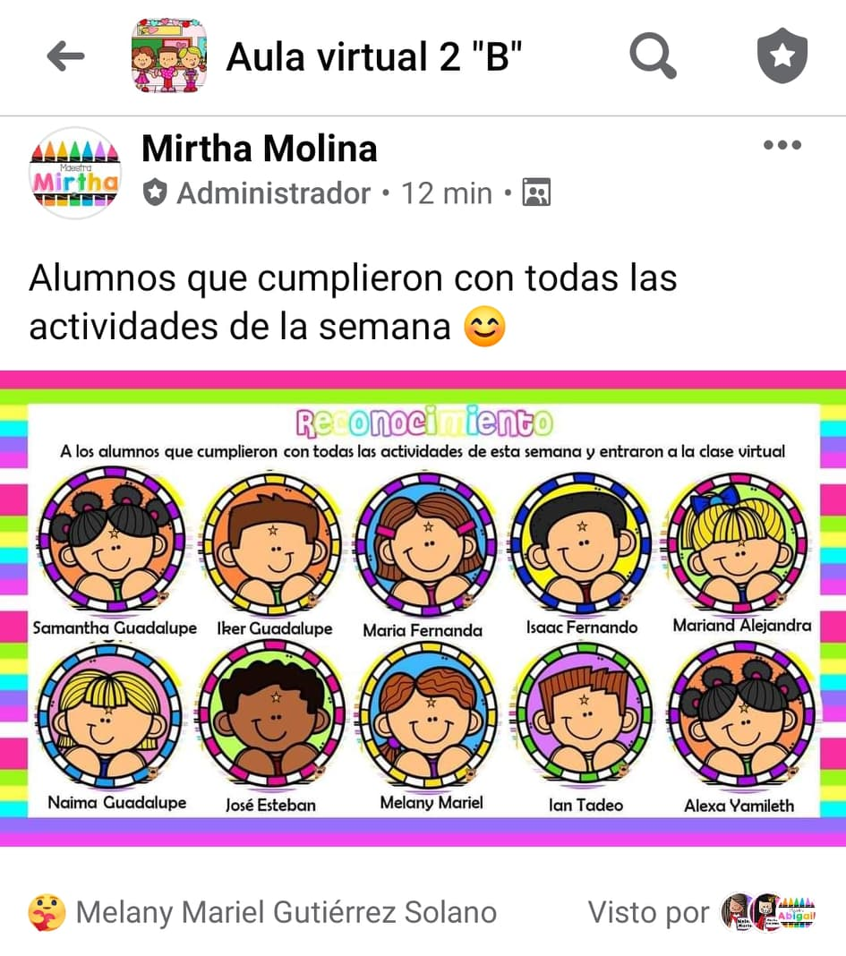
Diario
Día: Viernes 5 de febrero del 2021
Estrategia: El día de hoy además de las actividades diarias tuvimos clase virtual en la que solo se conectaron 6 alumnos, cada uno de ellos expuso su cartel que elaboraron un día anterior acerca de las estaciones del año, posteriormente escucharon la lectura de un cuento y respondieron algunas preguntas, al finalizar la clase di las gracias porque siempre son los mismos alumnos los que se conectan y los motive a seguir trabajando. En la pagina de Facebook publique el cuadro de honor de los alumnos que cumplieron con todas las actividades de la semana y una publicación donde informo que el día de hoy concluyo mi jornada de practica y doy las gracias a todos los padres de familia por su participación.

Slide 2
